Slide 1
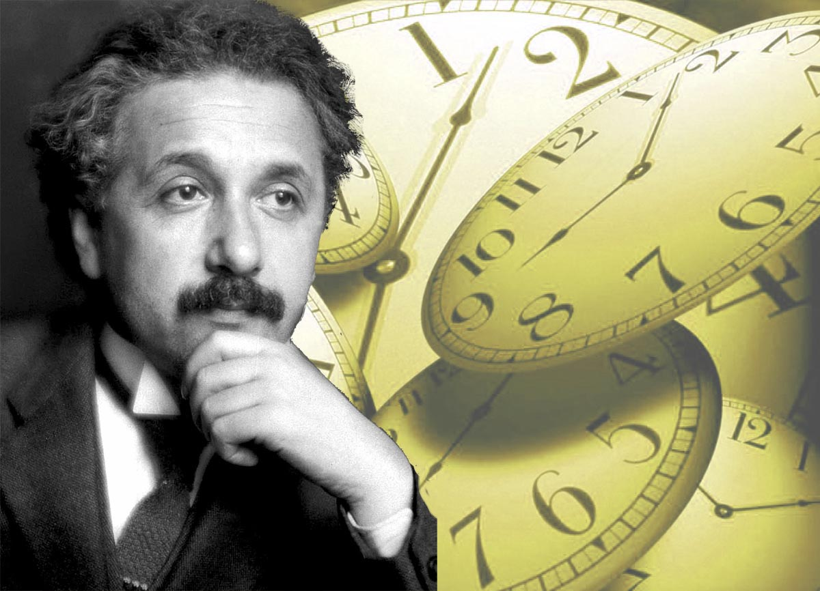
Ch 6. Modern Physics I
1. Relativity : Beginning of Relativity and Light
6장. 현대 물리
1. 상대성 이론 : 상대론의 탄생과 빛

Slide 2

달리는 차 안에서도 똑같이 공놀이를 할 수 있을까? Can we play ball in moving car as same as doing outside ?
The same laws of physics are established in cars and on the ground.
Therefore, we can not distinguish if car is moving or not.
All movements are relative.
차에서든, 땅에서든 똑같은 물리법칙이 성립한다.
따라서 차가 움직이고 있는지,
또는 차가 제자리에 있고 땅만 움직이는지 구별할 수 없다.
모든 운동은 상대적이다.

Slide 3

Apparent speed 겉보기 속도
헉.. 시속 150 km!
OMG ! 150 km/h
시속 10 km… ㅎㅎ
10 km/h, Too slow
140 km/h
시속 140 km
시속 10 km… ㅎㅎ
10 km/h, Too slow
시속 140 km
140 km/h

Slide 4
Apparent speed for Wave 겉보기 속도 II
Speed of wave 파도의 속도 1 m/s!
1. Speed of wave 파도의 속도는??
Person is swimming with 0.5 m/s speed.
사람이 0.5 m/s의 속도로 접근하며 물장구 침.
2. Speed of wave 파도의 속도는??
River is flowing with 0.2 m/s speed.
강물이 0.2 m/s의 속도로 흐르고 있음.
Q. Let’s discuss what the speed of wave in each case.

Slide 5
Apparent speed for Wave 겉보기 속도 II
내가 보는 물결파의 속도 = 물결파의 고유한 속도 + 내가 보는 물의 속도
Speed of wave I see = Pure speed of wave + Speed of water I see
(물장구치는 사람의 속도와는 무관하다.)
Not related to the speed of person to swim
Speed of wave 파도의 속도 1 m/s!
1. Speed of wave 파도의 속도는??
Person is swimming with 0.5 m/s speed.
사람이 0.5 m/s의 속도로 접근하며 물장구 침.
2. Speed of wave 파도의 속도는??
River is flowing with 0.2 m/s speed.
강물이 0.2 m/s의 속도로 흐르고 있음.
Q. Let’s discuss what the speed of wave in each case.

Slide 6


Apparent speed for Sound 겉보기 속도 III
Speed of sound 소리의 속도 340 m/s!
Person is speaking, when approaching at a speed of 10 m/s.
사람이 10 m/s의 속도로 접근하며 말함.
1. Speed of sound 소리의 속도는??
바람이 20 m/s의 속도로 불고 있음.
2. Speed of sound 소리의 속도는??

Slide 7
Apparent speed for Sound 겉보기 속도 III
Speed of sound 소리의 속도 340 m/s!
내가 듣는 소리의 속도 = 소리의 고유한 속도 + 내가 보는 공기의 속도
Speed I hear = Pure speed of sound + Speed of air I see
Person is speaking, when approaching at a speed of 10 m/s.
사람이 10 m/s의 속도로 접근하며 말함.
1. Speed of sound 소리의 속도는??
바람이 20 m/s의 속도로 불고 있음.
2. Speed of sound 소리의 속도는??

Slide 8
Apparent speed of Wave 파동의 겉보기 속도
Speed of water wave I see = Pure speed of water wave + Speed of water I see
내가 보는 물결파의 속도 = 물결파의 고유한 속도 + 내가 보는 물의 속도
Speed of sound I hear = Pure speed of sound + Speed of air I see
내가 듣는 소리의 속도 = 소리의 고유한 속도 + 내가 보는 공기의 속도
Generally 일반적으로,
Speed of wave I see = Pure speed of wave + Speed of medium I see
내가 보는 파동의 속도 = 파동의 고유한 속도 + 내가 보는 매질의 속도
Speed of wave in the beginning wouldn’t be big matter.
What speed of medium observer sees is most important.
“파동이 출발할 때의 속도는 중요하지 않다.
관측자가 보기에 매질이 어떤 속도로 움직이느냐가 중요하다.”

Slide 9
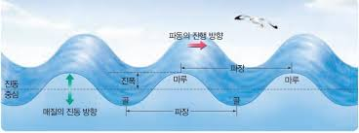

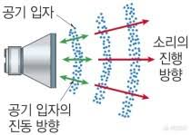
Apparent speed of Wave 파동의 겉보기 속도
매질 (Medium) : 파동의 전파를 돕는 매게 물질
Medium to help wave propagation
Speed of water wave I see = Pure speed of water wave + Speed of water I see
내가 보는 물결파의 속도 = 물결파의 고유한 속도 + 내가 보는 물의 속도
Water
Speed of sound I hear = Pure speed of sound + Speed of air I see
내가 듣는 소리의 속도 = 소리의 고유한 속도 + 내가 보는 공기의 속도
Air
Generally 일반적으로,
Speed of wave I see = Pure speed of wave + Speed of medium I see
내가 보는 파동의 속도 = 파동의 고유한 속도 + 내가 보는 매질의 속도
Speed of wave in the beginning wouldn’t be big matter.
What speed of medium observer sees is most important.
“파동이 출발할 때의 속도는 중요하지 않다.
관측자가 보기에 매질이 어떤 속도로 움직이느냐가 중요하다.”

Slide 10
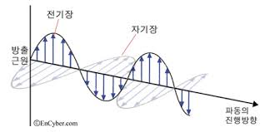
What is the medium of light ? 빛의 매질은 무엇인가?
Sound propagates in the air. 소리는 공기를 타고 전파된다.
The violin sound is made through the quivering of the string.
바이올린 소리는 줄의 떨림을 통해 만들어진다.
Earthquakes spread through the earth. 지진은 땅을 타고 전파된다.
If so, what is the light (electromagnetic wave) propagated through ?
그렇다면, 빛(전자기파)은 무엇을 통해 전파되는가?
Let’s call the medium of light the “Ether”
빛의 매질을 에테르라고 부르자!
Light becomes faster 빛이 빨라진다
Swimming Earth
in the ether.
에테르 바다를
헤엄치는 지구:
Flow of ether
에테르의 흐름
Light becomes slower 빛이 느려진다
Earth’s orbital movement
지구의 공전 운동

Slide 11
What is the medium of light ? 빛의 매질은 무엇인가?
Sound propagates in the air. 소리는 공기를 타고 전파된다.
The violin sound is made through the quivering of the string.
바이올린 소리는 줄의 떨림을 통해 만들어진다.
Earthquakes spread through the earth. 지진은 땅을 타고 전파된다.
If so, what is the light (electromagnetic wave) propagated through ?
그렇다면, 빛(전자기파)은 무엇을 통해 전파되는가?
Wave needs medium !!!
Let’s call the medium of light the “Ether”
빛의 매질을 에테르라고 부르자!
Light becomes faster 빛이 빨라진다
Swimming Earth
in the ether.
에테르 바다를
헤엄치는 지구:
Flow of ether
에테르의 흐름
Light becomes slower 빛이 느려진다
Earth’s orbital movement
지구의 공전 운동

Slide 12
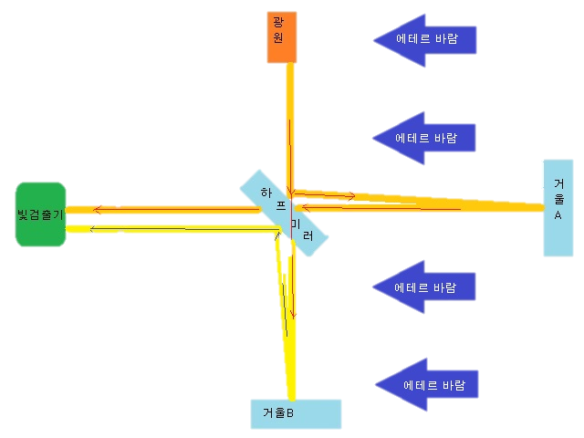
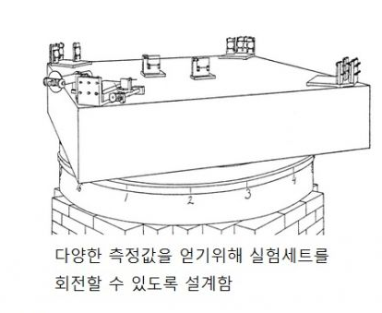

Michelson-Molly Experiment to measure the speed of ether 에테르의 속도를 측정하는 마이켈슨-몰리의 실험
Light Source
Ether Wind
Light Detector
Half Mirror
Ether Wind
Mirror A
Ether Wind
Ether Wind
Possible to rotate
Mirror B
Result : No difference between from Mirror A and B
실험결과 : 에테르 바람이 어디서 오든 상관없이 시간 차이가 발생하지 않는다!
Therefore, ether doesn’t exist !!! 고로, 에테르는 존재하지 않는다.

Slide 13
Michelson-Molly Experiment to measure the speed of ether 에테르의 속도를 측정하는 마이켈슨-몰리의 실험
No Ether !!!
(에테르가 없다니)
Light don’t need medium !!!!
Light Source
Ether Wind
Light Detector
Half Mirror
Ether Wind
Mirror A
Ether Wind
Ether Wind
Possible to rotate
Mirror B
Result : No difference between from Mirror A and B
실험결과 : 에테르 바람이 어디서 오든 상관없이 시간 차이가 발생하지 않는다!
Therefore, ether doesn’t exist !!! 고로, 에테르는 존재하지 않는다.

Slide 14
If ether doesn’t exist… 에테르가 존재하지 않는다면..
How the speed of light is decided ?
빛의 속도는 어떻게 결정될까?
내가 볼 때 빛의 속도가 c니까
네가 볼 때는 빛의 속도가 1.5c일거야!
When I see the speed of light is c.
So, you will see 1.5c of speed of light
네가 달리든 말든
내가 볼 때 빛의 속도는
c 잖아?
The speed of light is c whatever you are running or not.
0.5c
그럼 내가 빛을 보면 어떻게 되는거지?
내가 빛을 c로 쏘아볼께.
Then, what is the speed of light, when I see it ?
Let me turn the light to you with c.
0.5c

Slide 15
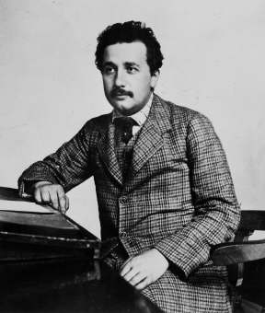
Einstein’s drastic idea 아인슈타인의 과감한 착상
Laws of physics should be same to everyone (Principle of Relativity)
누구에게든 물리법칙은 동일해야 한다. (상대성 원리)
The speed of light should be same to everyone always
(Principle of Constancy of Light speed)
누가 보더라도 빛의 속력은 항상 같다. (광속 불변의 원리)
내가 확신하는 건
이 두 가지 원리뿐.
I am confident with these
two principles.
Velocity = Distance/Time (속도 = 거리/시간).
So, Time(시간) and Distance(공간) should be adjusted.
모든 물리 법칙은 이 두 가지 원리를
만족하도록 수정되어야 한다!!!!
All laws of physics
should be adjusted to
satisfy these two principles !!!!.

Slide 16
<상대론의 탄생과 빛> 정리
매질
파동은 매질 안에서 흐르므로, _____이 어떤 방향으로 움직이느냐가 파동의 겉보기 속도를 결정한다.
빛의 매질(에테르)의 존재를 발견하려는 시도가 있었으나, 결국 에테르는 존재하지 않는 것으로 판명되었다. 빛은 아무것도 없는 완전한 진공 중에서도 전파되는 특이한 파동인 것이다.
빛의 매질이 없으므로 매질의 _____를 결정할 수 없게 되었고, 같은 빛을 서로 다른 사람이 볼 때 일관성이 없는 결과를 낳게 된다. 상식적으로 말이 안되는 상황이 벌어진 것이다.
이에 아인슈타인은 빛의 속도가 문제가 아니라, 우리가 상식적으로 알고 있는 _____과 _____의 개념이 틀릴 수도 있다는 과감한 착상을 한다. 바로 여기서 상대론이 탄생되었다.
속도
시간
공간

Slide 17
Summary of Beginning of Relativity and Light
Since the wave flows in the medium, the direction in which the medium moves determines the apparent speed of the wave.
There was an attempt to discover the presence of a medium of light (ether), but it turned out that ether did not exist. Light is an unusual wave that is propagated even in a complete vacuum.
Since there is no medium of light, the speed of the medium can not be determined, and when the same light is seen by different people, the result is inconsistent. What doesn’t make sense happens.
Einstein concedes that the speed of light is not a matter, but that the concepts of time and space that we commonly know are wrong. Relativity was born here right here.

Slide 18
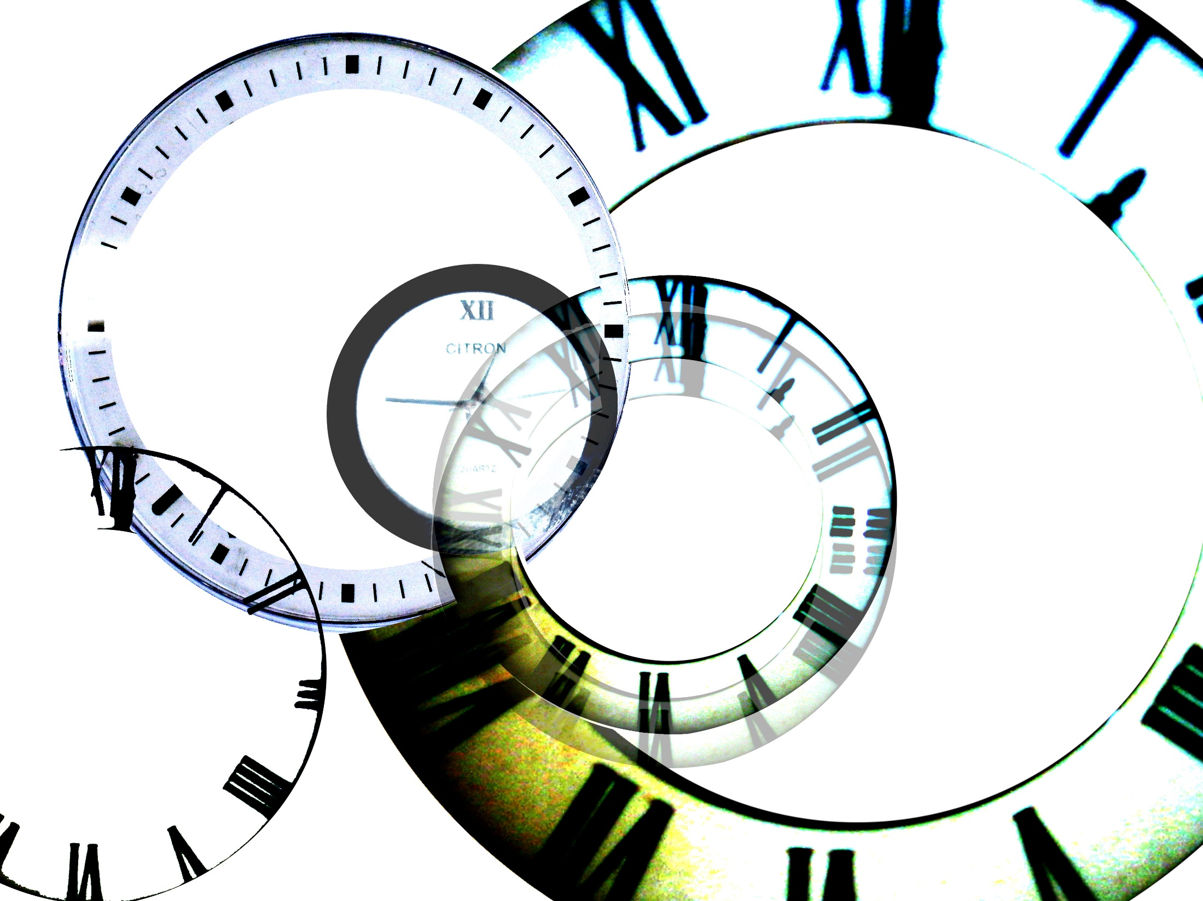
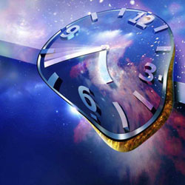
Ch 6. Modern Physics
2. Relativity : Special Relativity
6장. 현대 물리
2강 상대성 이론 : 특수 상대론

Slide 19
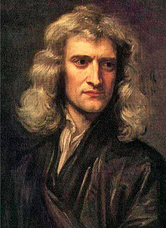
Einstein’s drastic idea 아인슈타인의 과감한 착상
What would happen, if anyone saw the speed of light all the same?
그게 말이 되나?
모든 세상이 뒤죽박죽이 되고 말거야.
누가 보더라도 빛의 속력이 모두 같다면어떤 일이 생길까?
Does it make sense ?
All the world will get messed up.
어쩌면 그 뒤죽박죽
세상이 진실일지도 모르죠.
Maybe, that mess world would be true.
“빛을 기준으로 시간과 공간을 처음부터 다시 점검해보자.”
“Let’s check time and space again
from the begging based on light”

Slide 20
For Example.. 예를 들면..
내가 볼 때 c야!
I see speed of light is c
헉! 내가 볼 때도 c인데.
Oops! I see c, too.
c/2
일단 두 사람의 말이 모두 맞는 걸로 가정하고
계속해보자.
Let’s keep thinking, assuming that both words are correct.
https://www.youtube.com/watch?v=Zj37s3bHpcE

Slide 21
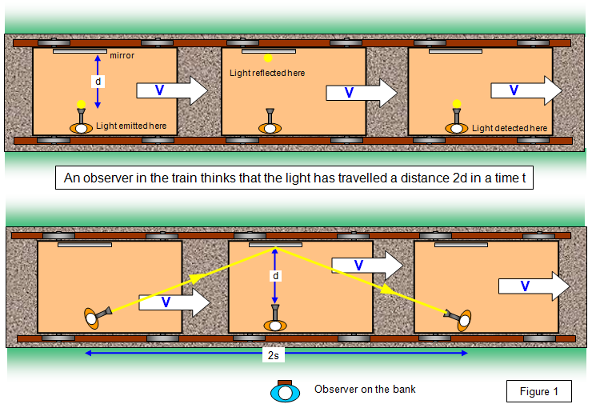
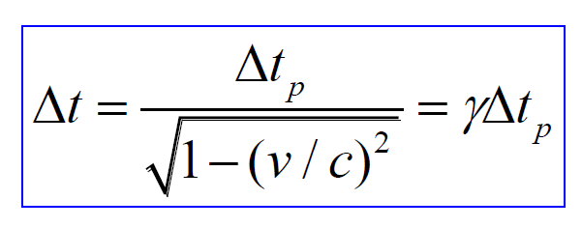
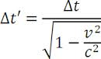
Time goes slowly 천천히 흐르는 시간
When seeing in the train
기차 안에서 볼 때
빛이 왕복하는데
걸리는 시간: 0.0001초
Time which the light
is going back and forth
is 0.0001 sec.
When seeing outside train
기차 밖에서 볼 때
아냐, 더 오래 걸려.
0.0002초야.
v=0.87 c 로 움직이는 기차에서는 빛이 왕복하는데 2배의 시간이 걸린다.
(시간이 2배로 느려진다.)
On the train moving at v=0.87c, light takes twice as long as travel.
(Time is getting twice slower)
No, it will take longer,
0.0002 sec.

Slide 22
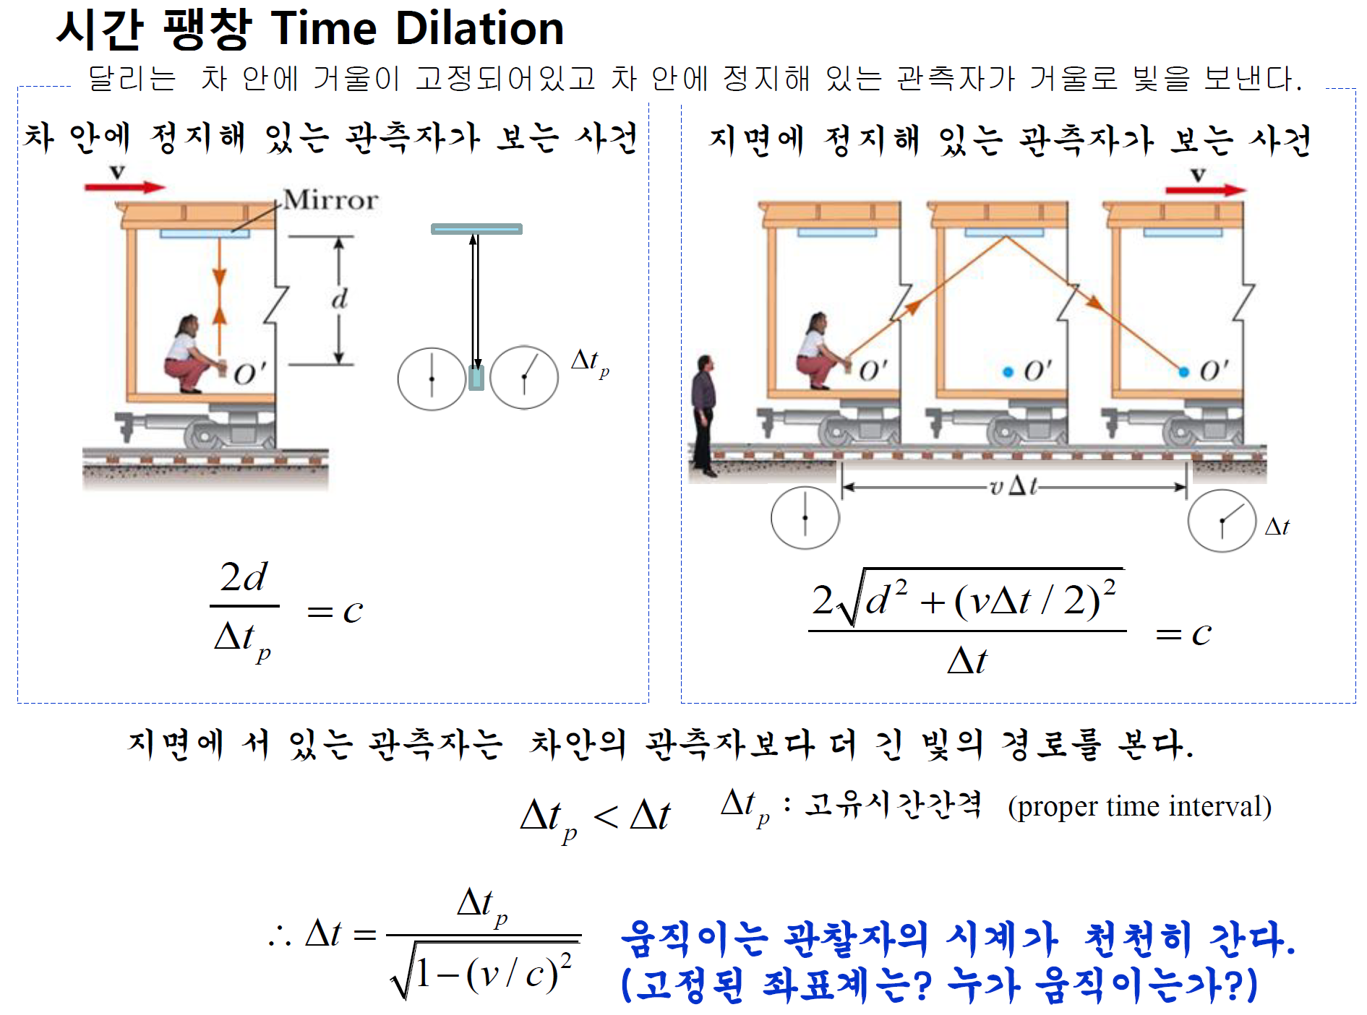
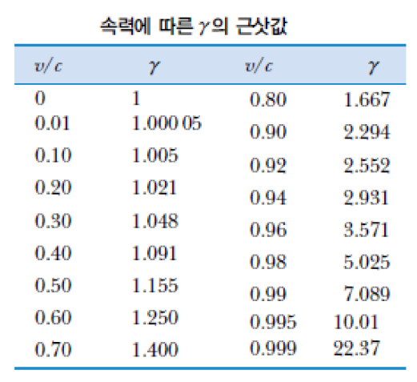
Time goes slowly 천천히 흐르는 시간
When seeing in the train
기차 안에서 볼 때
빛이 왕복하는데
걸리는 시간: 0.0001초
Time which the light
is going back and forth
is 0.0001 sec.
When seeing outside train
기차 밖에서 볼 때
아냐, 더 오래 걸려.
0.0002초야.
v=0.87 c 로 움직이는 기차에서는 빛이 왕복하는데 2배의 시간이 걸린다.
(시간이 2배로 느려진다.)
On the train moving at v=0.87c, light takes twice as long as travel.
(Time is getting twice slower)
No, it will take longer,
0.0002 sec.

Slide 23


Time goes slowly 천천히 흐르는 시간
실험실에서 만들어진 느린 뮤온의 수명은 단 2x10⁻⁶초에 불과하다.
(사라지기 전에 이동할 수 있는 최대 거리: 550 m)
Life time of muon created in lab. is only 2x10⁻⁶sec. (possible distance to fly : 550m)
그러나 대기 중에서 만들어진 빠른 뮤온(v=12/13 c)은 1 km 이상을 날아간다.
But very fast (v=12c/13) cosmic muon flies longer than 1 km.
왜 그럴까? Why?
내 수명은 겨우 2 μs. T_T
My lifet time is 2 μs. T_T
No, it is 5.2 μs.
Time dilation makes the life of muon twice.
시간 지연효과로 수명이 2.6배 늘어난 것이다.
아냐, 내가 보니
5.2 μs인걸.
열심히 뛰면
장수한대..
If running hard, people will live longer time.

Slide 24
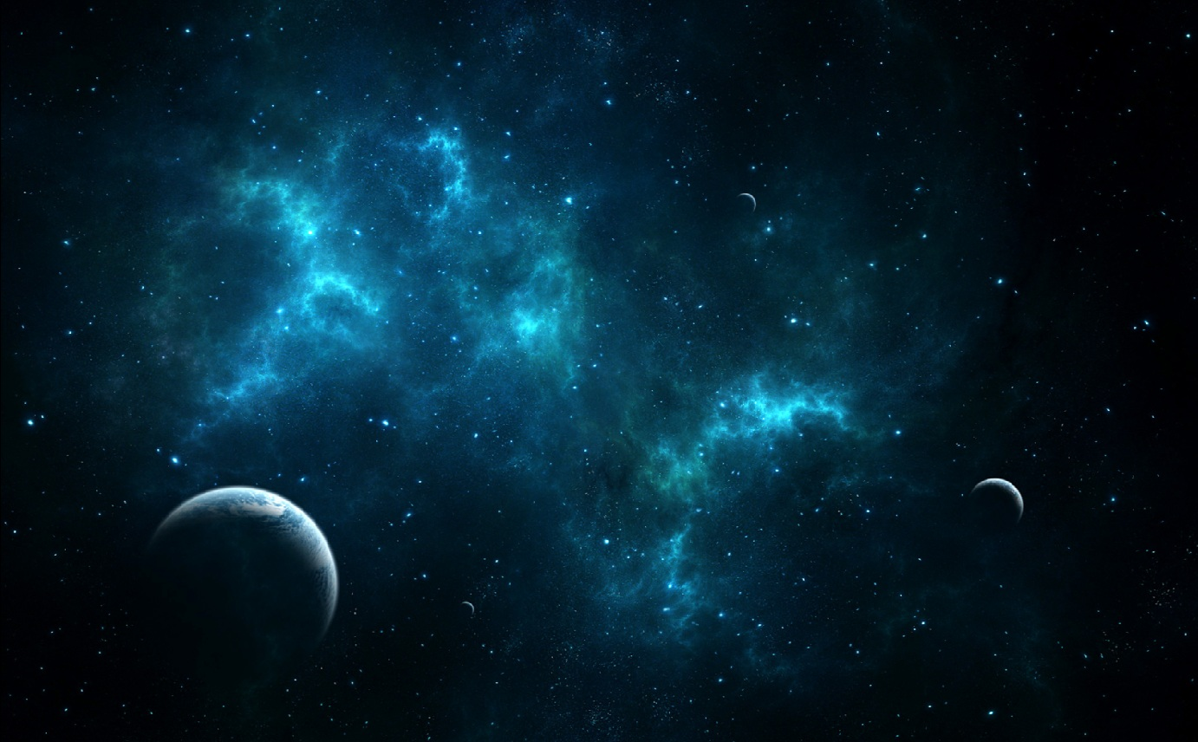
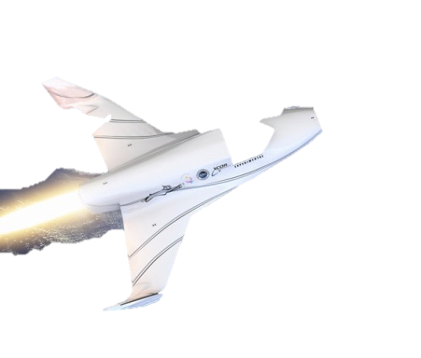
Time goes slowly 천천히 흐르는 시간
Q. Is it possible to travel star 10,000 yr away from here before you die ?
늙어죽기 전에 10만 광년 떨어진 별로 여행하는 것이 가능할까?
Is it true that we can go there?
진짜 갈 수 있는 것 맞아?
Your time is getting slower !!
네 시간이 느려졌어!!

Slide 25
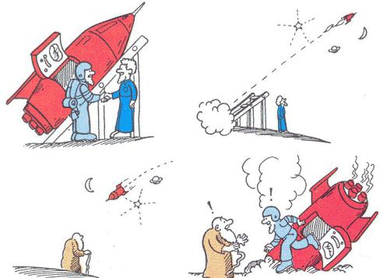
Idea that think their time is getting slower each other is strange : Twin Paradox. 서로 상대방의 시간이 느리다고 생각하면 이상해진다 >> 쌍둥이 역설
역시!
빨리 나르니까 시간이 느리게 갔구나!
Space ship is so fast, so your time goes slowly !
난 네 시간이 느릴 줄 알았는데.
I thought your time would go slowly, no ?

Slide 26
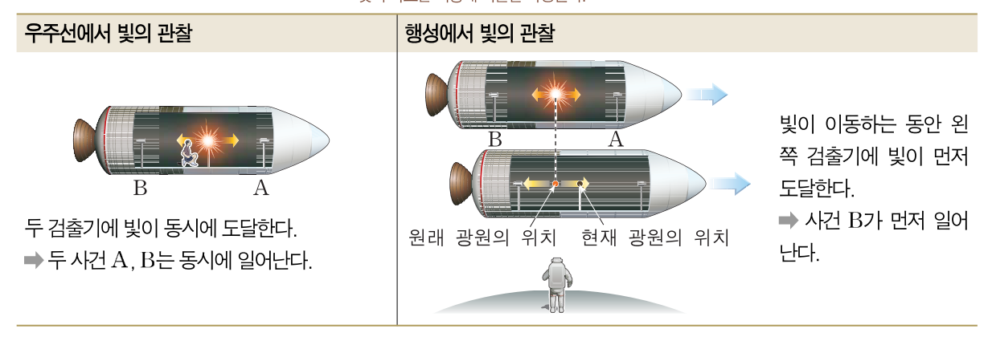
Order of events are changed 사건의 순서가 바뀐다
Left light arrives earlier than right
>> Event B happen earlier than A
In spaceship
In planet
Two lights arrive at detectors same time
>> Events A, B happen same time
우주선에서 볼 때 동시에 일어난 사건이 바깥에서 볼 때는 동시에 일어나지 않는다.
The same events observed in spaceship do not happen at the same time
outside spaceship.

Slide 27
Order of events are changed 사건의 순서가 바뀐다
Left light arrives earlier than right
>> Event B happen earlier than A
In spaceship
당연히 빛은 양쪽으로
같은 속도로 나가지.
Obviously the light travel with same speed.
In planet
당연히 빛은 양쪽으로
같은 속도로 나가지.
Obviously the light travel with same speed.
Two lights arrive at detectors same time
>> Events A, B happen same time
우주선에서 볼 때 동시에 일어난 사건이 바깥에서 볼 때는 동시에 일어나지 않는다.
The same events observed in spaceship do not happen at the same time
outside spaceship.

Slide 28
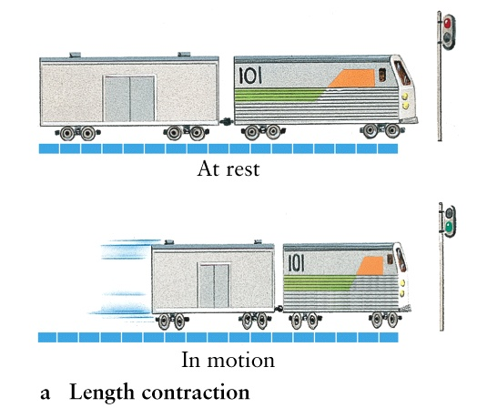
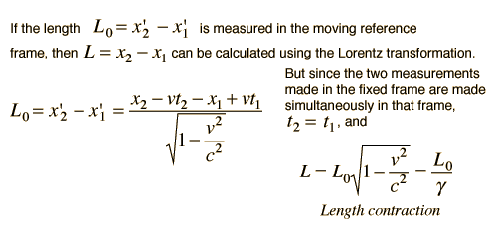



Length becomes different 길이가 달라진다
빛보다 빨리 움직이는
물체의 길이는 어떻게 될까??
What happen to the object moving faster than the light ?
1 km/s 100,000 km/s 290,000 km/s
Moving object appear shorter in the moving direction.
움직이고 있는 물체는 움직이는 방향으로 짧아 보인다.

Slide 29
Length becomes different 길이가 달라진다
Phenomenon which length looks different is related to simultaneity.
길이가 달라 보이는 현상은 사건의 동시성과 관련되어 있다.

Slide 30
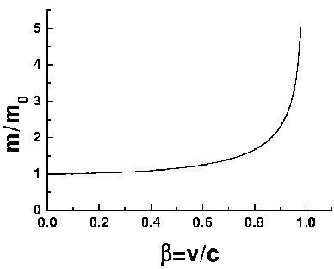
Mass is changed 질량이 변한다
뛰면 질량이
오히려 늘어난다고? 망했다!
If runs, rather mass increases ? OMG !
Mass : difficulty that the speed is changed ( m=F/a )
질량의 정의 : 속도의 변화가 힘든 정도 ( m=F/a )
물체의 속도가 c 에 가까와지면 질량이 커져 속도를 증가시키기가 힘들어진다. 결국 어떤 물체도 c의 속도에 도달할 수 없다.
If the speed of a object close to c, mass increases, then it is hard to increase the speed . Therefore, any object can not reach to the speed of light.
m =1 톤 ton m = 1.5 톤 ton m = 5톤 ton
If you can measure the mas, you will know the energy for a object to carry.
질량만 보면 물체가 가진 에너지를 알 수 있다: E=mc²
Mass equals Energy !!!

Slide 31
<특수 상대론> 정리
운동하고 있는 상대방 세상의 시간과 공간은 나의 세상과 다르다.
상대방의 시간이 천천히 간다. (상대방이 볼 때는 내 시간이 느리다.)
사건의 시간 순서가 달라진다.
운동방향으로 길이가 줄어들어 보인다.
움직이는 물체는 질량이 더 크다.
5. 어떤 물체의 속도도 결코 빛의 속도를 초과할 수 없다.
신난다!
신.난.다!
신...난…다…!
1 km/s 200,000 km/s 290,000 km/s
m =1 톤 m = 1.5 톤 m = 5톤

Slide 32
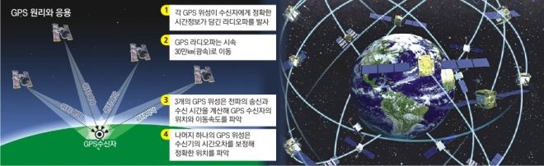
GPS 위성을 이용한 네비게이션 원리
매일 만나는 네비게이션은 4개의 GPS 위성의 신호를 통해 정확도를 높인다.
GPS 위성은 항상 그 나라 위에 존재하기 위해서는 지구의 자전 속도보다 빠르게
돌고 있다. 그렇기 때문에 시간 지연이 일어나고 여러분의 네비게이션은 시간 지연을 고려한 결과를 이용하여 정확하게 길을 안내하고 있다.
상대론의 시간 지연 현상은 이미 여러분 삶에 가까이서 이용되고 있다.

Slide 33
Summary of Special Relativity
Time and space in moving world is different from mine.
Time in moving world is getting slower. (Person in moving world think my time is getting slower)
The order of events is changed
The length of object in moving world appears shorter.
Mass of moving object becomes larger
Speed of any object can not exceed the speed of light.
Great !
G.r.e.a.t !
G...r…e…a…t!
1 km/s 200,000 km/s 290,000 km/s
m =1 ton m = 1.5 ton m = 5 ton

